Slide 1
Talk about what you do and where you do it [1/2]
Forms of de with definite article
Asking yes/no questions
French
Madame Johnson

Slide 2
[ ch ]
chercher

Slide 3
[ ch ]
chat
bouche
dimanche

Slide 4
préférer | to prefer
gauche | left
les cartes | cards
droite | right
le foot(ball) | football
la guitare | guitar
la pétanque | boules
côté | side
près | near
loin | far

Slide 5
Some of the vocabulary for this lesson uses the preposition ‘de’
côté
side
à côté de
beside
droite
right
à droite de
to the right of
gauche
left
à gauche de
to the left of
loin
far
loin de
far from
près
near
près de
near

Slide 6
Using the preposition ‘de’
We already know that the preposition à changes with le / la before a noun:
(m) noun:
(f) noun:
(m/f) before a vowel/h:
Je vais…
I’m going…
au collège
à la caisse
à l’aéroport
to (the) school
to the checkout
to the airport
The preposition de also changes….

Slide 7
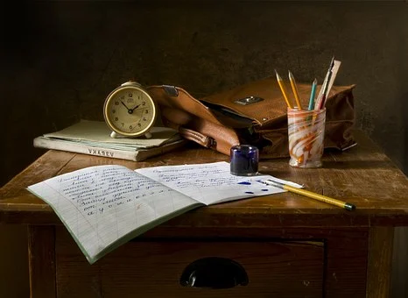
De + le, la, l’, les
The preposition ‘de’ changes depending upon the word which follows it:
C’est près de + le collège
It’s near the school
C’est près du collège
de + le
du

Slide 8
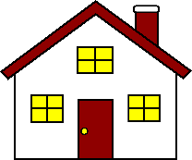
De + le, la, l’, les
The preposition ‘de’ changes depending upon the word which follows it:
C’est près de + la maison
It’s near the house
C’est près de la maison
de + la
de la

Slide 9
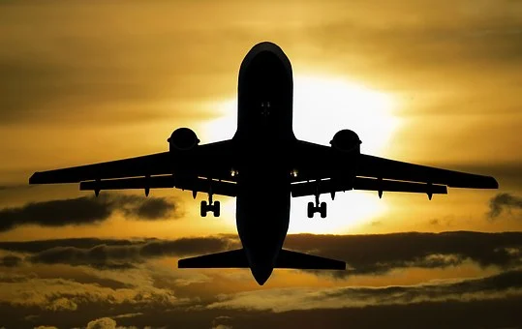
De + le, la, l’, les
The preposition ‘de’ changes depending upon the word which follows it:
C’est près de + l'aéroport
It’s near the airport
C’est près de l’aéroport
de + l’
de l’

Slide 10
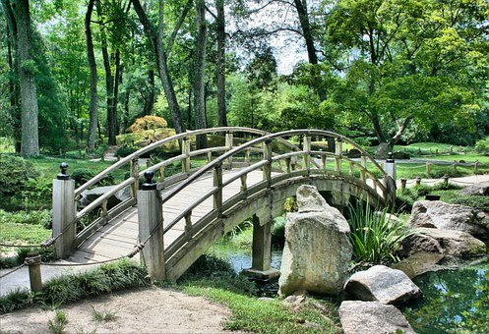
De + le, la, l’, les
The preposition ‘de’ changes depending upon the word which follows it:
C’est près de + les jardins
It’s near the gardens
C’est près des jardins
de + les
des

Slide 11
The preposition ‘de’
Before a masculine noun:
Before a noun with a vowel / h:
 | the
de | le
 | the
de | l’
du
de l’
Before a feminine noun:
 | the
de | la
 | the
de | les
Before a plural noun:
de la
des

Slide 12
Jouer
The verb jouer can be followed by the preposition à or the preposition de.
We use à for playing a sport or game, and de for playing an instrument:
Je joue au foot.
I play football.
The same rules apply with à or de + le/la/les as before! For example:
Je joue aux cartes = I play cards
Je joue du piano.
I play the piano.

Slide 13
Vocabulaire: Sports (jouer à) and Instruments (jouer de)
les cartes | cards
le foot(ball) | football
la guitare | guitar
la pétanque | boules
le piano | piano
un instrument | an instrument
aux
Je joue _____ cartes
Je joue _____ foot
Je joue ______ guitare
Je joue _____ pétanque
Je joue _____ piano
Je joue d’un instrument
au
de la
à la
du

Slide 14
Talk about what you do and where you do it [1/2]
De + le =
2. De + les =
3. Jouer can be followed by either __ or __=
4. The café is next to the school =
5. I play piano =
du
des
à or de
Le café est à côté de l’école
Je joue du piano

